Slide 1
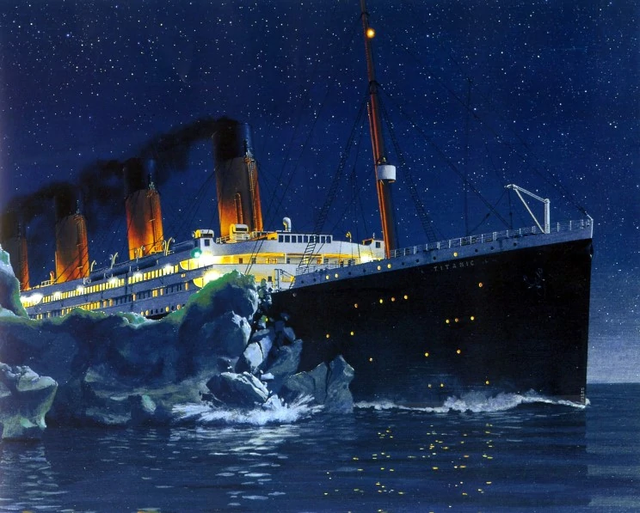
Es war nicht das Eis, warum die Titanic unterging
Anomalie des Wassers
Lernweg a – für die, die gerne lesen
[1]
Stand 30.11.2022

Slide 3

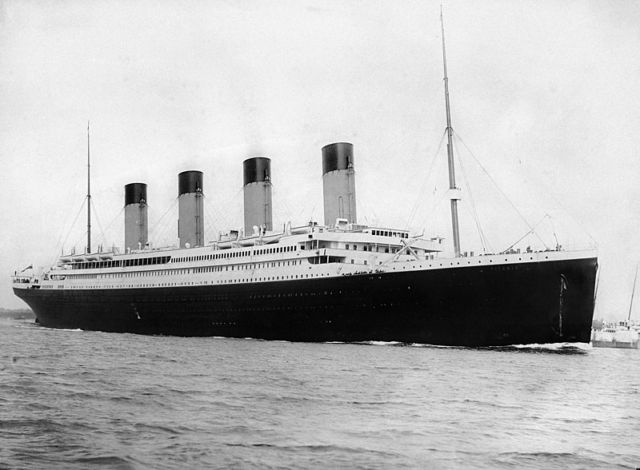
Was damals geschah…
Die Titanic galt als die „Königin des Ozeans“ und bot den 2208 Passagieren und Besatzungsmitgliedern damals die luxuriöseste Überfahrt von Southampton (England) nach New York (USA). Doch dort kam das riesige, für unsinkbar gehaltene Schiff schon bei der ersten Fahrt nicht an. Im Atlantik rammte es einen Eisberg und sank. Es überlebten nur 712 Personen. [3]
Die Titanic bei der Abfahrt am 10.04.1912 in Southhampton [2]

Slide 5
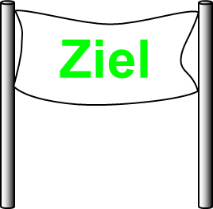
Wir (die Autoren der Kiste) behaupten…
…wäre Wasser eine normale Verbindung wie alle anderen auch, hätte die Titanic nicht untergehen können, völlig unmöglich.
Mit dieser Erfahrungs-Kiste kannst du herausfinden, inwieweit Wasser „nicht normal“ ist.
Das läuft auf die Frage hinaus, WARUM es Eisberge auf dem Wasser gibt, also warum Eis auf dem Wasser schwimmt.

Slide 7

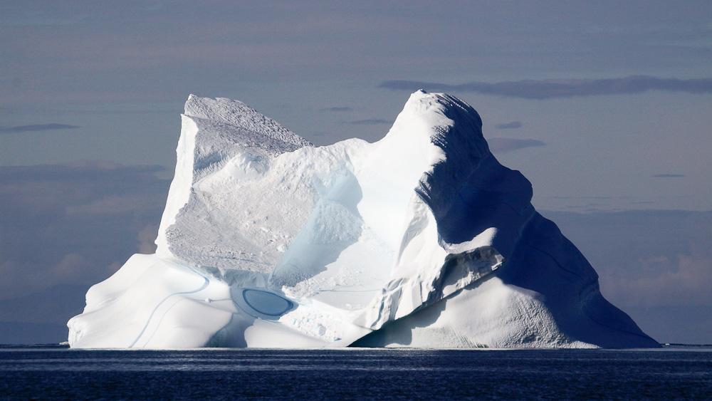
Information 1
Du kennst die Erscheinung aus Filmen über die Arktis: riesige Eisberge schwimmen auf dem Wasser. Sie wirken kompakt und schwer, so als müssten sie eigentlich untergehen. Bild [Lit. 4]

Slide 9
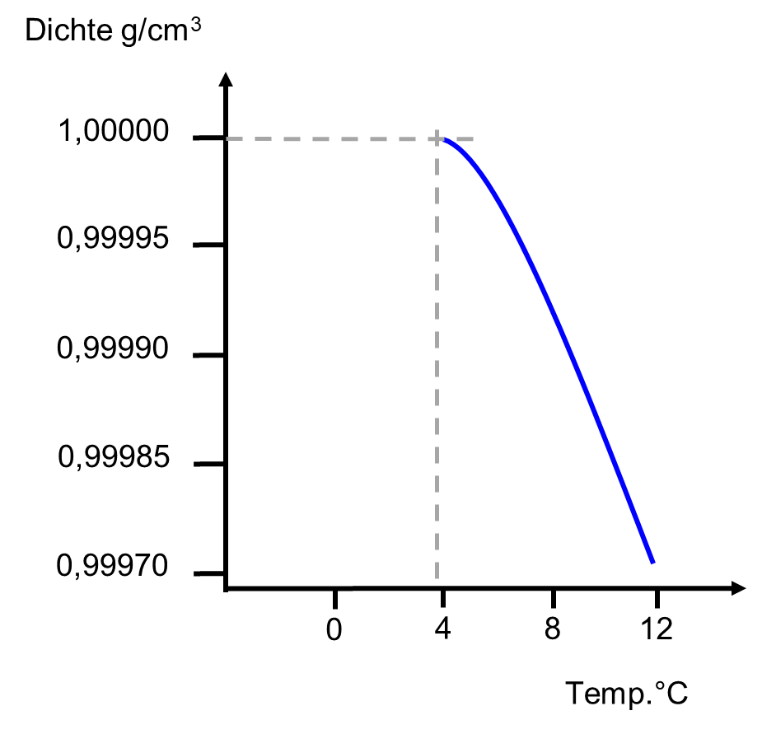
Information 2
Wenn wir Wasser abkühlen, verringert es zunächst sein Volumen: ein Kilo Wasser wird immer kleiner. Die Dichte des Wassers steigt (blaue Kurve; Achtung: von rechts nach links lesen!).
Bis jetzt alles normal: fast alle anderen Stoffe verhalten sich genauso, bis sie fest sind.
Ein Stück Kerze geht in flüssigem Kerzen-Wachs unter.
Ein Stück Eisen sinkt in einer Schmelze auf den Boden.
So auch die anderen Stoffe (Zinn, Gold, Pech, Fett, …)

Slide 11
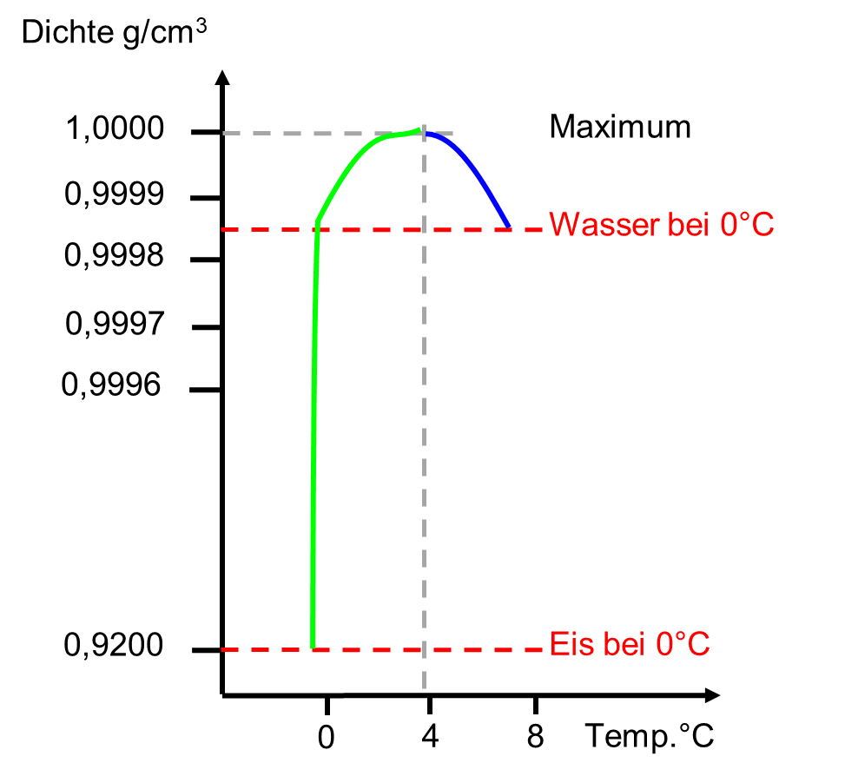
Information 3
Jetzt aber passiert etwas Merkwürdiges:
Wenn das Wasser unter 4°C abkühlt, dehnt es sich plötzlich wieder aus. Ein Kilo Wasser wird wieder größer, die Dichte wird wieder geringer und damit wird es „leichter“. Wenn es dann zu Eis gefriert, wird es nochmal sprunghaft „leichter“ (grüne Kurve).
Eis ist bei jeder Temperatur „leichter“ als Wasser.
Das nennt man die Anomalie des Wassers. Und es gibt sie nur bei sehr wenigen Stoffen.

Slide 13
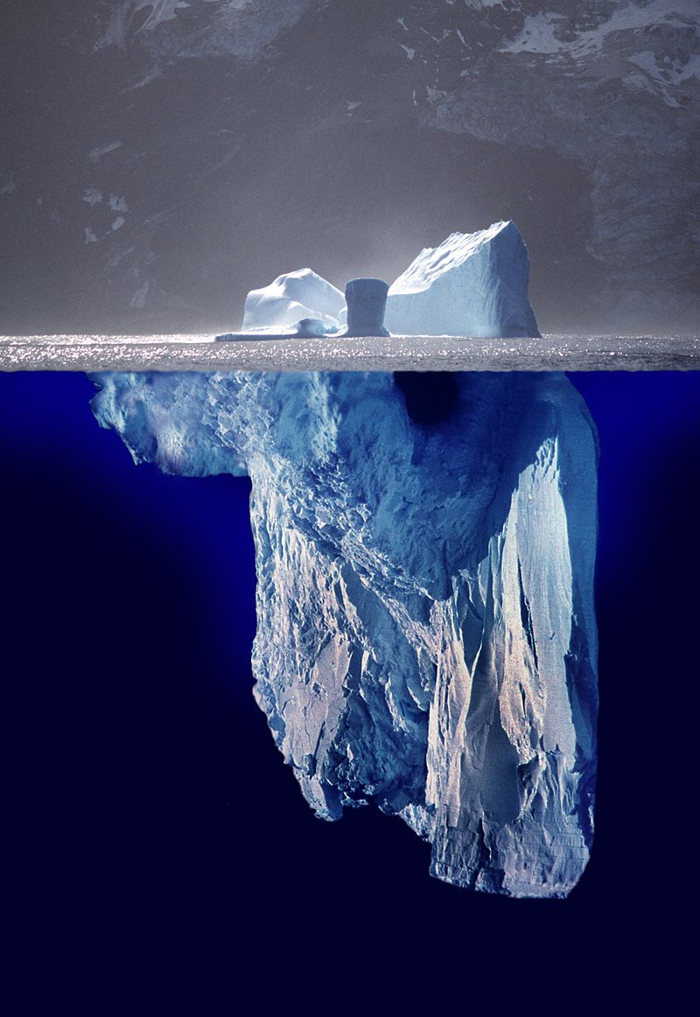
Information 4
Auch wenn der Dichte-Unterschied nur wenige Zehntel Gramm je Liter beträgt, wird Eis stets oben schwimmen.
Man sieht ja auch nur die sprichwörtliche „Spitze des Eisberges“: etwa ein Zehntel des Eisberges ist sichtbar, der Rest ist unter Wasser.
Lit. [5]

Slide 15
Information 5
Interessant ist es auch sich zu überlegen, was wäre, wenn Wasser „normal“ wäre, die Anomalie nicht zeigen würde.
Im Winter würde auf den Gewässern Eis entstehen und nach unten sinken. Bei den mittleren Jahrestemperaturen in Europa (und wegen der Wärmekapazität des Wassers, muss man aber nicht verstehen) passieren dann zwei Dinge:
Eis sinkt im Winter so lange auf den Grund, bis jedes Gewässer komplett zu Eis geworden ist.
Im Sommer taut nur eine obere Schicht von gut 1 Meter auf.
Das würde bedeuten, dass es kein Unterwasserleben geben könnte und dass wir im Sommer in unseren Badeseen bis zum Bauchnabel im Wasser stehen, aber mit den Füßen immer auf einer Eis-Schicht herumlaufen müssten.
Keine schönen Aussichten. Es lebe die Anomalität des Wassers!

Slide 17
Ist die Aufgabe gelöst?
Man kann beobachten, wie sich Wasser beim Abkühlen und Gefrieren verhält. Das ist ein Teil der Erklärung, der einfache Teil.
Wir können aber nicht sagen, WARUM das Wasser sich so anomal verhält.
Für eine vollständige Erklärung müssen wir weiter suchen.

Slide 19
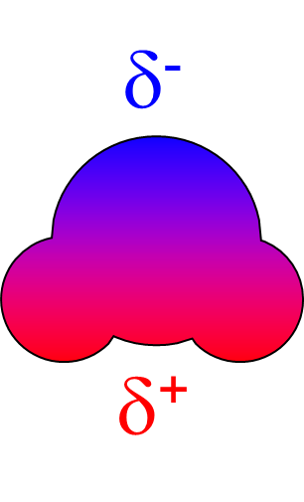
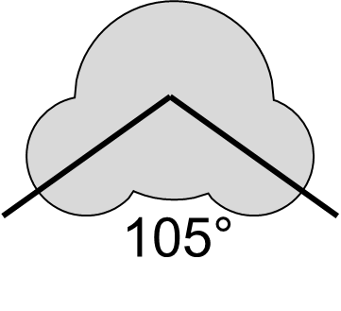
Information 6
Wie immer, wenn man eine Beobachtung auf Stoff-Ebene macht und nicht erklären kann, woher der Effekt kommt, ist es hilfreich, sich die Teilchen-Ebene, hier die Wasser-Moleküle, genauer anzuschauen.
Wir wissen schon, dass Wasser-Moleküle gewinkelt gebaut und wegen unterschiedlicher Partial-Ladungen Dipole sind.

Slide 21
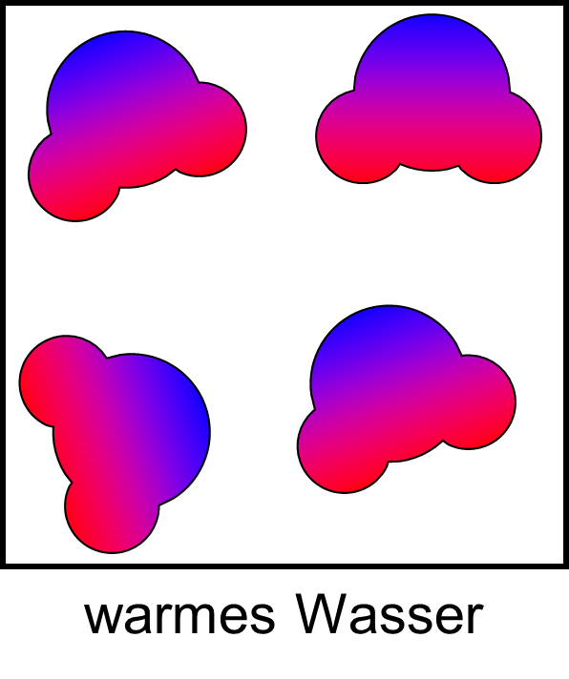
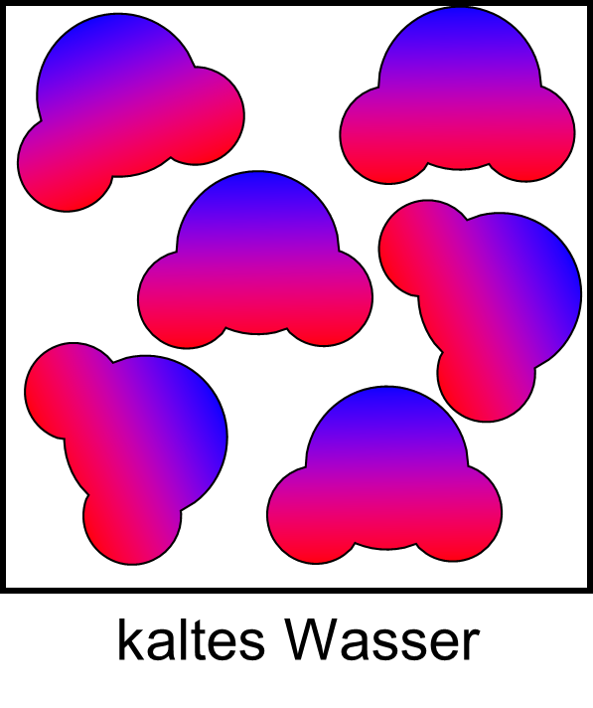
Information 7
Im flüssigen wie im festen Wasser liegen viele solcher Dipole nebeneinander. Da sich gleiche Ladungen abstoßen und unterschiedliche Ladungen anziehen, richten sich die Moleküle in gewissen Mustern an. Im flüssigen Wasser liegen die Dipole ziemlich ungeordnet vor. Je kälter das Wasser wird, desto näher rücken sie zusammen.

Slide 23
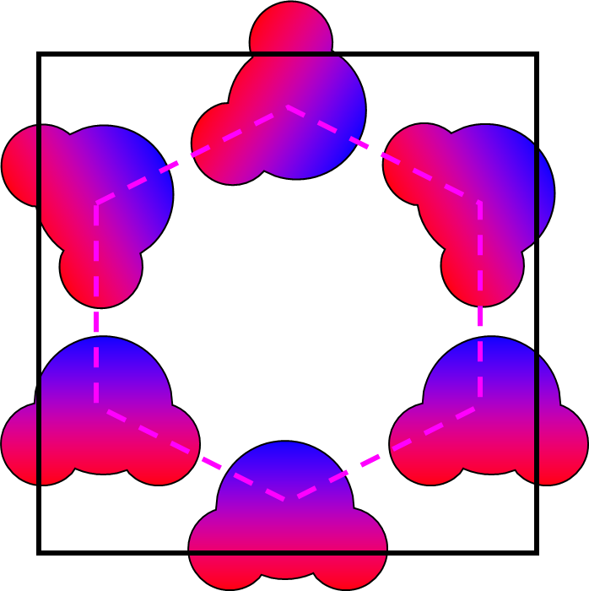
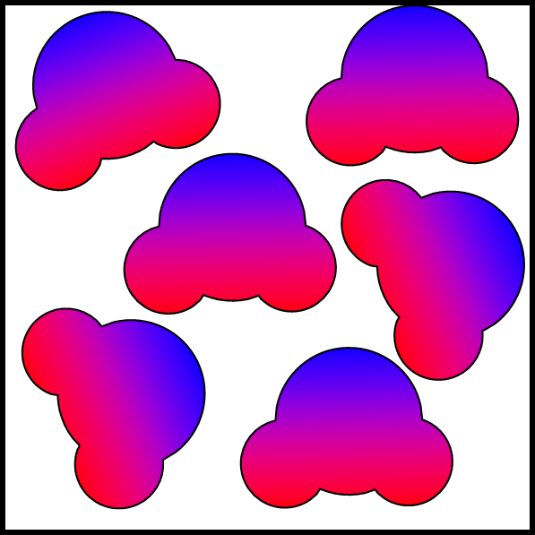
Information 8
Bei 4°C sind sie sich am nächsten (Bild links).
Bei 0°C bildet sich ein weitmaschiges Molekül-Netz (Kristall-Gitter) aus, das mehr Platz einnimmt als die einzeln nebeneinander liegenden Wasser-Moleküle (Bild rechts).

Slide 25
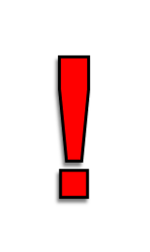
Das sollte bleiben
Wasser zeigt eine Dichte-Anomalie.
    Bei fast allen anderen Stoffen verringert sich das Volumen beim Abkühlen und gleichzeitig nimmt die Dichte zu.
    Bei Wasser nimmt das Volumen beim Abkühlen bis 4°C ab und danach wieder zu. Somit wird das Volumen erst geringer und unter 4°C wieder größer.
Wasser hat die größte Dichte bei 4°C.
Das liegt daran, dass sich die Wasser-Moleküle im Eis zu einer lockereren Anordnung zusammenfinden.

Slide 27
Lösung des Problems
Die Titanic sank wegen der Kollision mit einem im Wasser schwimmenden Eisberg.
Würde sich Eis wie die meisten anderen Stoffe verhalten, dann lägen die Eisberge am Grund des Meeres und die Titanic hätte nicht kollidieren können.
Am Untergang ist also (unter anderem) die Eigenschaft des Wassers „schuld“, dass es seine größte Dichte bei 4°C hat. Dieses Phänomen heißt Dichte-Anomalie.

Slide 29
Wie sicher kannst du die Anomalie des Wassers erklären?
Hast du ein grünes Smiley gewählt, freu dich, alles perfekt.
Hast du ein gelbes Smiley gewählt, schau dir nochmals die Infoseiten ab Seite 9 an.
Hast du ein rotes Smiley gewählt, frag den Betreuer bzw. Lehrer nach einem Rat.

Slide 31
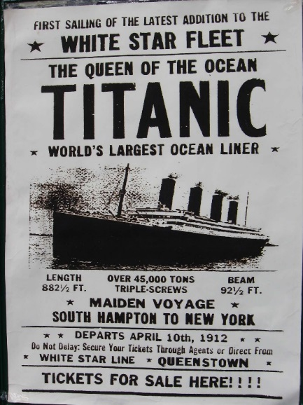
Warum ging sie also unter?
Heute kennt man gleich mehrere „Gründe“:
Dass Eisberge unter Wasser riesig sind war damals schon bekannt.
Die Eisberg-Warnung kam vom Ausguck her so spät, dass das Ausweichmanöver nicht mehr vollständig durchgeführt werden konnte und die Titanic am Eisberg entlangschrammte. Es entstand ein 90m langer Riss. Daraufhin floss so viel Wasser hinein, dass die Titanic am 15. April 1912 sank.
Die Titanic fuhr nachts durch ein Eisbergfeld fast mit Höchstgeschwindigkeit.
Es werden noch mehrere Gründe diskutiert (z. B. minderwertiger Stahl), sie bleiben aber oft Gerüchte.
Wie so häufig war es wohl letztendlich „eine Verkettung ungünstiger Umstände“.
[2] Werbeplakat der Titanic von 1912.

Slide 33
Diese Anleitung wurde gefertigt nach einer Idee von
Ilona Schnellbach in der Abteilung für Didaktik der Chemie
an der Universität Bayreuth.
Quellen:
[1] https://titanic.fandom.com/wiki/User_blog:Codycia12/
Titanic_would_NOT_have_survived_head_on_collision ; CC-BY-SA, Stand 30.11.22
[2] https://commons.wikimedia.org/wiki/File:RMS_Titanic_3.jpg ; Stand 30.11.22
[3] http://www.titanicverein.de/die-geschichte-im-uberblick ; Stand 30.11.22
[4] https://de.wikipedia.org/wiki/Eisberg#/media/Datei:Eisberg-diskobucht.jpg by Michael Haferkamp, 30.11.22
[5] https://de.wikipedia.org/wiki/Eisberg#/media/Datei:Iceberg.jpg ; by Uwe Kils; Wiska Bodo; 30.11.22
[6] https://de.wikipedia.org/wiki/Dichteanomalie ; 30.11.22

